Slide 1
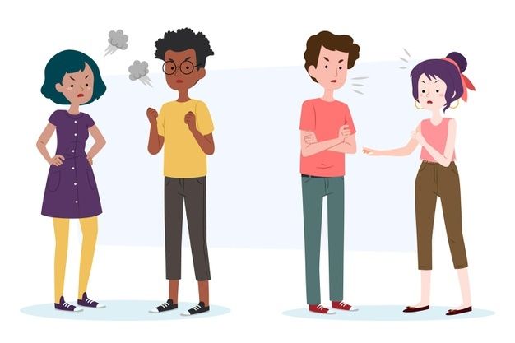
生活事件事例 「 我與朋友發生紛爭 」
價值觀教育
高小
教育局
德育、公民及國民教育組製作
2021年11月
圖片來源: http://www.freepik.com

Slide 2
內容概要： | 透過短片討論及經驗分享，探討處理朋輩紛爭的方法，學習以同理心設身處地的去感受和體諒別人，並以理性思考、尊重的態度來處理紛爭。
學習目標： | 培養尊重及同理心的態度與朋友相處。 學習理性地處理朋友間的紛爭。
價值觀和態度： | 同理心、尊重、體諒
圖片來源: http://www.freepik.com

Slide 3
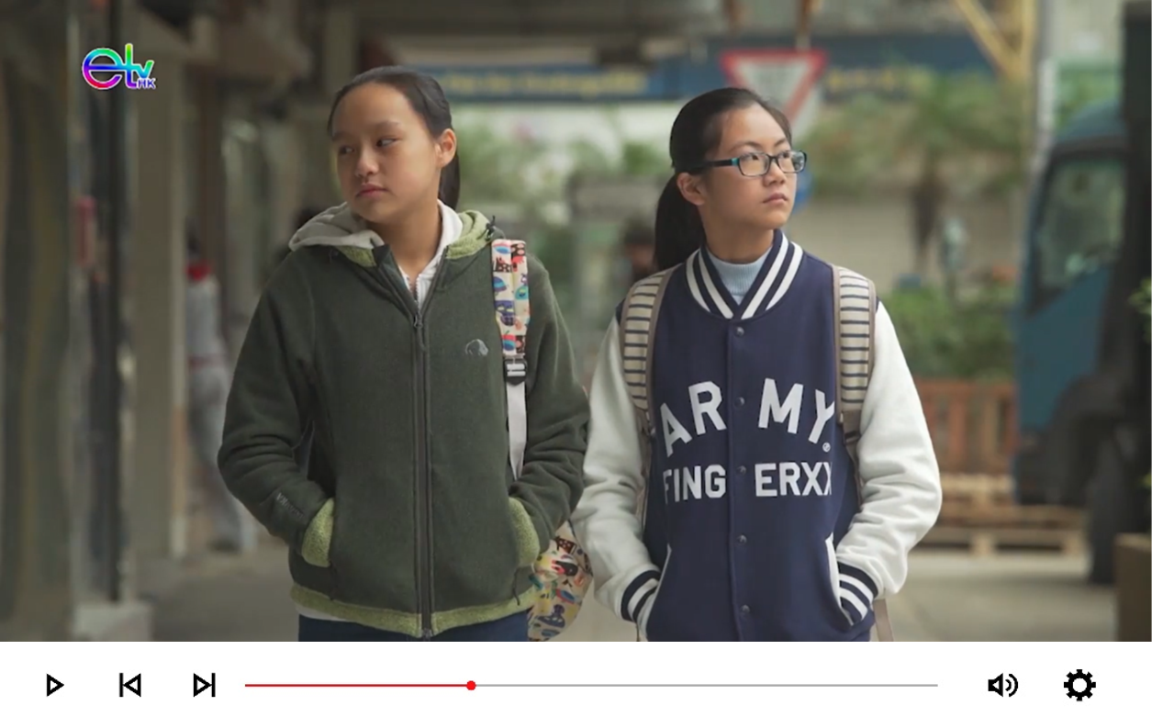
影片
影片來源：教育多媒體
圖片來源: http://www.freepik.com
Notes:
播放影片後，向學生提出思考問題（見後頁）
資料來源：教育多媒體
影片名稱：《處世的智慧──反省和寬恕》 (10’31-12’17”)
網 址：https://emm.edcity.hk/media/0_hbi17v6a

Slide 4
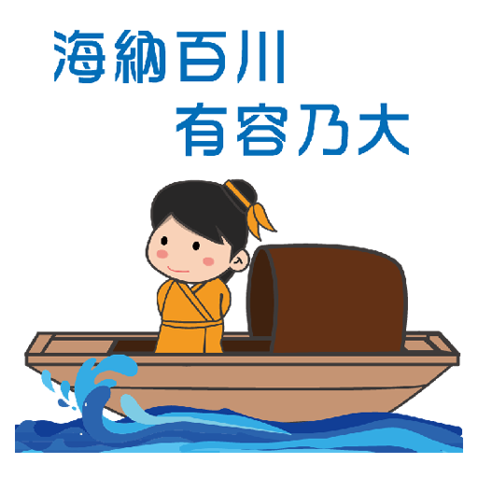
問題討論
雯雯和善善在相處上有甚麼問題？為甚麼她們之間會出現紛爭？
以二人一組，分別飾演雯雯和善善，並以同理心考慮對方的想法／感受，重新提出午膳建議，令結果變得不一樣。
Notes:
反思問題旨在讓學生初步思考自己處理紛爭的方法，學習理性地處理與朋友間的紛爭。
教師在引導學生討論時，宜聚焦在雯雯和善善的價值觀和與人相處時的態度作討論，引導學生認清尊重、體諒以及同理心在與人相處時的重要。
情境中雯雯和善善雙方各持己見，爭持不下，教師可以分享生活中雙方各不相讓的例子，讓學生想一想互不相讓背後的原因，從而帶出生活中大家或許會有不同的想法，是因為大家背景、志趣不同，作為同儕友好，應該多留意自己和他人的需要和感受，並在適當的時候冷靜理性地尋求共識，做到和而不同。
教師在總結時，可以向學生指出以下重點：
紛爭往往由誤解引致，試多以同理心考慮對方的想法及感受，再作出反應。
紛爭出現時容易有負面情緒，應多加留意自己的言行會否對別人帶來傷害。
處理衝突應保持冷靜、理性
紛爭過後後，應重建信任關係及友誼

Slide 5
經驗分享：紛爭要解決
試回憶最近一次你與朋友或同學發生紛爭的經歷。當時大家能夠順利平息糾紛嗎？為甚麼?
試和組員分享經驗，並將建議歸納成 「解決紛爭小錦囊」
圖片來源: http://www.freepik.com
Notes:
教師宜透過學生的經歷，引導學生理性看待人與人相處時發生的衝突，明白交友之道貴乎尊重及體諒。
教師應就學生的回應，歸納重點並提醒學生：
普通朋友間由於彼此了解不深，誤會或紛爭也較易出現，故與普通朋友相處時，需加強溝通，多加體諒、了解他人的處境，避免紛爭。
友情越是密切，雙方交往機會越頻密，對彼此的期望也會提高，發生衝突的機會也可能增加。
妥善處理紛爭，是維持友誼/良好人際關係的重要方法之一。
任何事情都有可能引起紛爭，我們需要檢討紛爭是不是因誤解而引致，自己是否責任。
紛爭出現時，大家都容易有負面情緒，我們需要以冷靜的態度來處理衝突，了解事情的前因後果，避免作出錯誤的判斷與反應。
解決紛爭的方法包括：（以下僅供參考，學生可自由回應）
接納及尊重別人對事情的看法。
先反省，少批評
避免自我中心
必要時請求師長介入及調解

Slide 6
總結
與朋友相處須以真誠相待，互相尊重，和諧共處。解決朋友間的紛爭時，應以同理心設身處地的去感受和體諒別人，尊重別人對事情的看法，切勿以自我為中心，也要注意表達意見時的語氣及態度。當問題解決後，便應重建信任關係及友誼。

